Slide 1
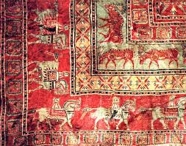
Notes:
Kaynak: Prof. Dr. Oktay Aslanapa – “Türk ve İslam Sanatı”

Slide 2
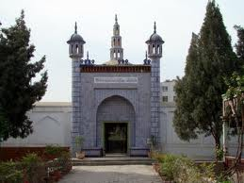
Notes:
Kaynak: Prof. Dr. Oktay Aslanapa – “Türk ve İslam Sanatı”

Slide 3
Orta Asya Türk Devletlerinde Sanat
Orta Asya Türk devletlerinden ikisi sanat tarihinde büyük rol oynamışlardır. Bunlardan biri Çince Vei adı altında 5. Yüzyılda Kuzey Çin’de devlet kurarak Budist sanatının ilerlemesi için gayretle çalışan Tapgaç Türkleridir.
Gobi çölü kıyısındaTunhuang’da heykel ve resim bakımından çok zengin olan mağara tapınakları bunların zamanında meydana gelmiştir. Burada kumaş sanatından alınan süslemelerle işlenen duvar resimleri onların öz çadır sanatını gösterir.
Notes:
Kaynak: Prof. Dr. Oktay Aslanapa – “Türk ve İslam Sanatı”

Slide 4
Saraydaki modaya göre kağan ailesinden herkes Buda dininin heykel yapma sanatını öğrenmeye zorunlu tutulurdu ki bu kendilerinin Budist sanatla ne kadar ilgili olduklarını gösterir. Ancak bu sanatı öğrendikten sonra saraydaki kızlarla evlenme hakkı kazanılıyordu.
Kibar saray kadınlarının mezarlarında bulunan topraktan yapılmış küçük heykelleri en seçme çağdaş modalar ile boy ölçüşecek kadar ince bir zevk işidir.
Notes:
Kaynak: Prof. Dr. Oktay Aslanapa – “Türk ve İslam Sanatı”

Slide 5
Doğu Türkistan’da Tarım bölgesi eski bir kültür bölgesidir. Buranın önemi her şeyden önce İran ile Çin, yani I. 1000’deki iki büyük kültür çevresi arasında bulunmasından ileri gelir.
Dünyanın en tanınmış ticaret yolu olan İpek Yolu boyunca kuzey ve güney dağlarının etekleri M.Ö. 3., M.S. 13. Yüzyıl arasında parlak kültürel çalışmalara sahne olmuş, bundan sonra Moğol yayılması ile bu bölge terk edilmiş ve çöller arasında kaybolmuştur.
Son zamanlarda, buraları çok ilgi çeken bir araştırma alanı haline geldi. İlk çığırı açan İsveçli Hedin olmuş, ondan sonra Fransız Pelliot, İngiliz Aurel Stein , Almanlardan Von Le Cog ve Grünvedel onun yolunda ilerlemişlerdir.
Notes:
Kaynak: Prof. Dr. Oktay Aslanapa – “Türk ve İslam Sanatı”

Slide 6
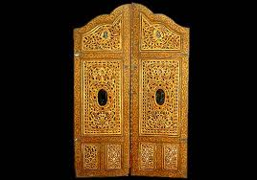
Notes:
Kaynak: Prof. Dr. Oktay Aslanapa – “Türk ve İslam Sanatı”

Slide 7
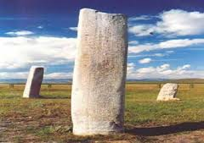
Notes:
Kaynak: Prof. Dr. Oktay Aslanapa – “Türk ve İslam Sanatı”

Slide 8
Milattan önce ikinci yüzyıldan itibaren Hunlar, 4.yüzyılda Akhunlar, 5 ve 6.yüzyılda Oğuzlar ve Tapgaç Türkleri, nihayet 7.yüzyıl sonunda doğudan gelen Uygurlar burada yerleşmişlerdir.
Uygurlar 9.yüzyıl ortasından sonra bütün bölgeyi ele geçirerek uzun zaman buralarda kalmışlardır. 13.yüzyıl sonunda Moğol yayılması ile Uygur devletine son verilmiş ve Tarım bölgesi kültürü de böylece sona ermiştir. Burada yapılan araştırmalarda 17 dilde ve 24 çeşit yazı yazılmış birçok kitaplar bulunmuştur ki, bu kültür zenginliğini gösterir. Din bakımından da çok karışık bir durum vardı, fakat asıl din Budizm’di.
Notes:
Kaynak: Prof. Dr. Oktay Aslanapa – “Türk ve İslam Sanatı”

Slide 9
Uygurlar Şaman dinine bağlı idiler, fakat 762’de Maniheizm’i devlet dini olarak kabul ettiler: Mani 3.yüzyılda yaşamış bir İranlıdır, onun dini Musevi, Zerdüşt, Budha ve Hıristiyanlık gibi o zamanın büyük dinlerini birleştirmek istiyor, bu yolda gnostik felsefeye dayanıyordu. İran’da Zerdüşt dini resmi din olunca, Maniheizm yasak edilmiş ve 276’da Mani öldürülmüştür. Uygurların o zaman fikir bakımından çok yüksek olan bu dini resmi din olarak seçmeleri çok yüksek bir kültürleri olduğunu gösterir. Bundan sonra artık yalnız İslam dini yavaş yavaş, fakat kuvvetle yayılarak sonunda yalnız başına yerleşmiştir.
Notes:
Kaynak: Prof. Dr. Oktay Aslanapa – “Türk ve İslam Sanatı”

Slide 10
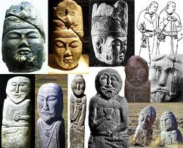
Notes:
Kaynak: Prof. Dr. Oktay Aslanapa – “Türk ve İslam Sanatı”

Slide 11
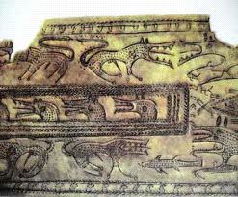
Notes:
Kaynak: Prof. Dr. Oktay Aslanapa – “Türk ve İslam Sanatı”

Slide 12
Aplike: Kumaş üzerine renkli parçaların yapıştırılmasıyla elde edilen süsleme
Figür: İnsan ve hayvan şekli
Kurgan: İçinde mezar odası bulunan yığma tepeciklere denir.
Grifon: Kartal başlı, kanatlı ve aslan vücutlu mitolojik yaratık
Stilize: Bir şeklin asıl karakterini koruyarak belirgin yanları ile şematize edilmiş haline denir. (üsluplaştırma)

Slide 13
Stupa: Asya Uygarlıklarında görülen kule biçiminde tapınak
Tromp: Köşelerden kubbeye geçişi sağlayan çeyrek küre şeklinde mimari eleman
Ajurlama: (Maden sanatında) Kafes gibi delikli olarak oyarak süsleme sanatıdır.

Slide 14
SÜSLEME / RESİM SANATI
Hunlar; M.Ö. 3. YY. –M.S. 3. YY.
Hun Türklerinde kumaş, keçe ve çadır üzerine aplike tekniği ile yapılmış süslemeler görülür. Süslemelerde konu olarak kaplanla dağ keçisinin grifonla geyiğin ya da bu tür hayvanların savaşmaları betimlenmiştir.
Hayvan figürleri stilize olarak yapılmıştır.
Figürlerde renk çizgi uyumu ve dengesi mükemmeldir.

Slide 15
Hun Resim Sanatı’nın oluşmasında Şamanizm’in ve “Kutsal Hayvan Töreni” inancının etkileri vardır. En Güzel Örnekler: Pazırık ve Noin –ula Kurganlarından çıkarılan keçe parçaları, üzerinde bulunmuştur. (Noin-ula; Moğolistanda Baykal Gölü Kıyısında) (Pazırık: Sibirya Altaylarda)

Slide 16
UYGUR RESİM SANATI
Uygurlar; 8. ve 6. YY.
Uygur resim sanatında Budacılığın, Maniheizm ve İslam Dini’nin etkileri vardır.
Budacılık Dönemi Örnekleri; 500 yıllarında Tapgaç Türkleri Tunghuog (Çin Gobi Çölü) ‘ndeki mağaraların duvarlarına Budizmle ilgili resimler yapmışlardır.
Uygur Türkleri 7. YY’dan sonra Budacılığı kabul ederek, Sorcuk, Bezeklik ve Hoça’daki (Çin’de) mezarların duvarlarına Budist resimler çizmişlerdir. (Fresk tekniğiyle)

Slide 17
Maniheizm Dönemi
Örnekler: 8. YY’da Budacılığın yanında Mani Dini de etkili olmuştur. Turfan ve Kara Hoça’da (İran) Kitap minyatürleri ve duvar resimleri bulunmuştur.

Slide 18
Budacılık ve Maniheizm Dönemi Görülen Ortak Özellikler:
1- Konu Olarak; Rahipler, Adakçılar, Müzisyenler.
2- Resim Olarak; Koyu mavi, koyu kırmızı ve parlak renkler.
3- Süsleyici Motif Olarak; Çiçek sarmalları, salkımlar kullanılmıştır.
4- Kompozisyon Olarak; Figürler sıralama biçiminde ve simetrik olarak yerleştirilmiştir.

Slide 19
Uygur resimlerinde, 8. YY’da resimdeki kişilerin adları yazılmıştır. Daha sonra yüzlerde gerçekçi portre etkisi görülmeye başlandığı için bu uygulamadan vazgeçilir.
İslamiyet Döneminde; Moğol İstilasından sonra Uygurlu sanatçılar elyazmalı kitapların minyatürlerini yapmışlardır. Bu yüzden Uygur Budist ve Manheist Sanatının etkilerini Moğol İslamiyet Döneminin minyatürlerinde de açıkça görebiliriz.
Örnek: Cami-üt Tevarih (Reşidettin (Raşid) ‘in Moğol Sultanı Olcayto Hudabende adına yazdığı kitap.

Slide 20
Ortaasya Türk Heykel Sanatı
A) Hunlular Dönemi
B) Göktürkler Dönemi
Hunlar Dönemi’de genellikle tunçtan yapılmış kemer tokaları, at koşumu süsleri ve takılardan oluşan küçük boyutlu heykelcikler görülür.
Göktürkler Dönemi’nde büyük boyutlu ve anıtsal örnekler bu dönemde görülmeye başlar.

Slide 21
Orhun Anıtları
Türklerin Bilinen ilk alfabesi Orhun Alfabesiyle yazılmış olan Orhun Abideleridir. M.S. 8. YY başlarında yazılmışlardır.
Bu yazıtlar II. Göktürk Kağanlığı Dönemine aittir.
Kültigin’in anıtı M.S. 732’de abisi Bilge Kağan tarafından yaptırılmıştır.
Bilge Kağan Anıtı, 735’te oğlu tarafından yaptırılmıştır. (Ağabey ve kardeşinkini Yolluğ Tigin yazmıştır. (Yeğenleri) )
Tonyukuk Anıtı 725’te kendisi tarafından yaptırılmıştır.

Slide 22
Yazıtlar, 1889 yılında Moğolistan’da Orhun Vadisi'nde bulunmuşlardır.
Anıtlar, 1893 yılında Danimarkalı dilbilimci Vilhelm Thomsen tarafından, Rus Türkolog Vasili Radlof’un da yardımıyla çözülmüşlerdir.
Yazıtlarda bu abidelerin sonsuzluğa kadar kalması temennisi ile "Bengü Taşlar" denmiştir.

Slide 23
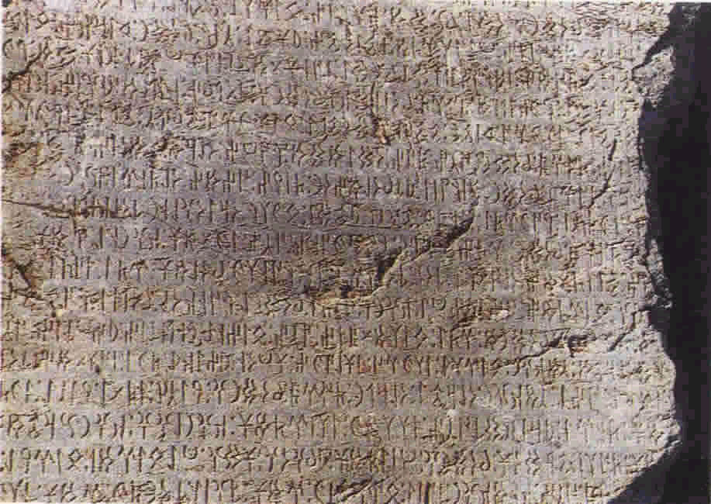
Notes:
Orhun Alfabesi Yazı Örneği

Slide 24
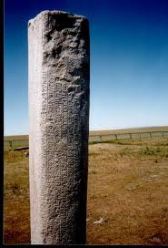
Notes:
Bilge Kağan Anıtı

Slide 25
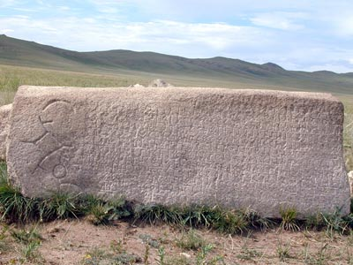
Notes:
Orhun Abideleri

Slide 26
Balballar (Mezar Taşları)
Ölen kahramanın sağlığında öldürdüğü düşmanları temsilen mezarının etrafına dikilen anıt taşlara Balbal denir. Bunlar insan biçiminde kabaca yontulmuş olup simgeseldirler.

Slide 27
Portre Heykel Olarak;
Başlığında kanatlarını açmış kartal figürü bulunan Kültigin başı en önemli örnektir.

Slide 28
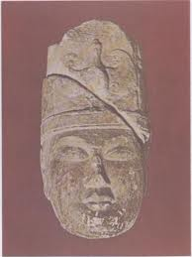
Notes:
Kültigin Başı

Slide 29
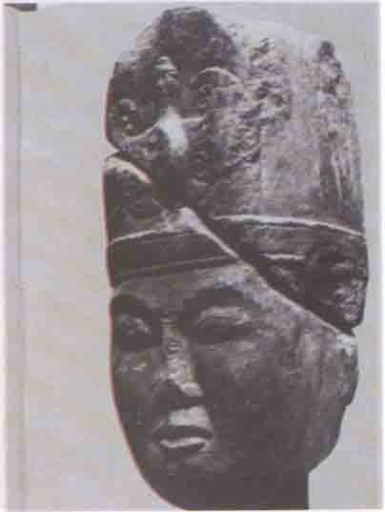
Notes:
Kültigin Başı, Kanatları açmış Kartal Figürü var başlığında.

Slide 30
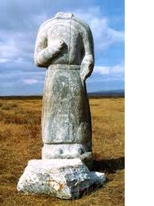
Notes:
Kültigin Kağan Anıtı

Slide 31
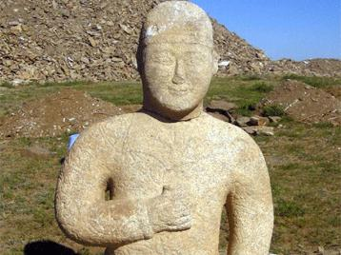
Notes:
Bilge Kağan Heykeli

Slide 32
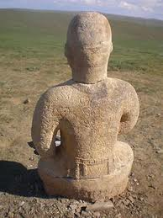
Notes:
Oturan heykel

Slide 33
Uygurlar Dönemi
İnsan heykellerinde gerçekçi bir anlatım, hayvan heykellerinde ise stilize bir anlatım görülür.
Örnekler:
Diz çökmüş yük taşıyan erkek heykeli,
Sorçuk’ta bulunmuş at (27 cm) ve fil başları

Slide 34
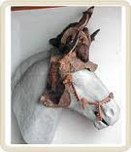

Slide 35
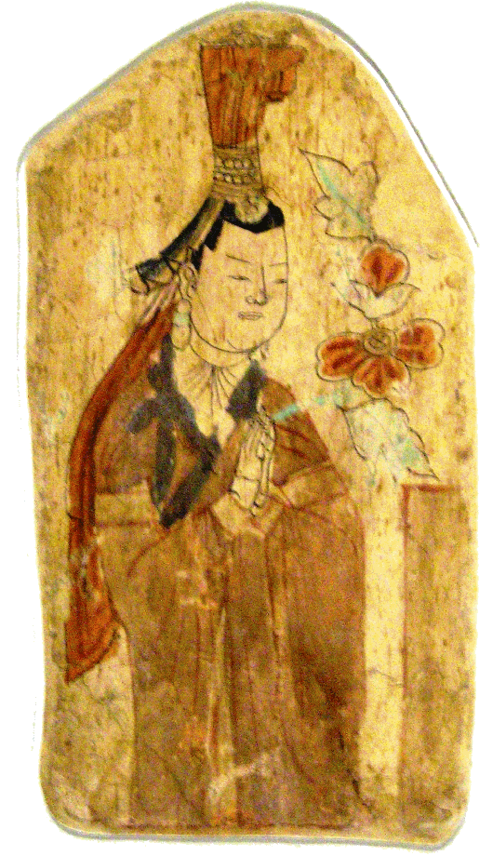
Notes:
Dua eden bir Uygur kadını

Slide 36
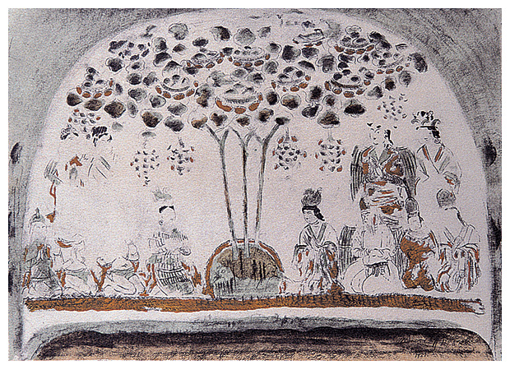
Notes:
Maniheist bir bezeklik

Slide 37
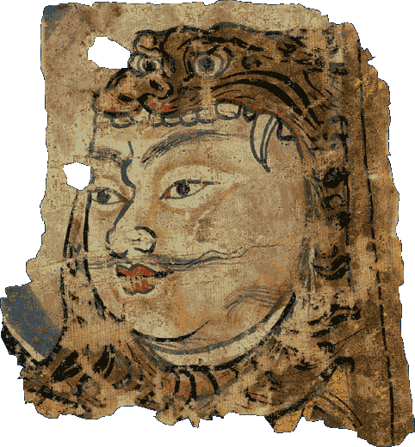
Notes:
Farsça yazılı Varka ve Gülşah Mesnevisi

Slide 38
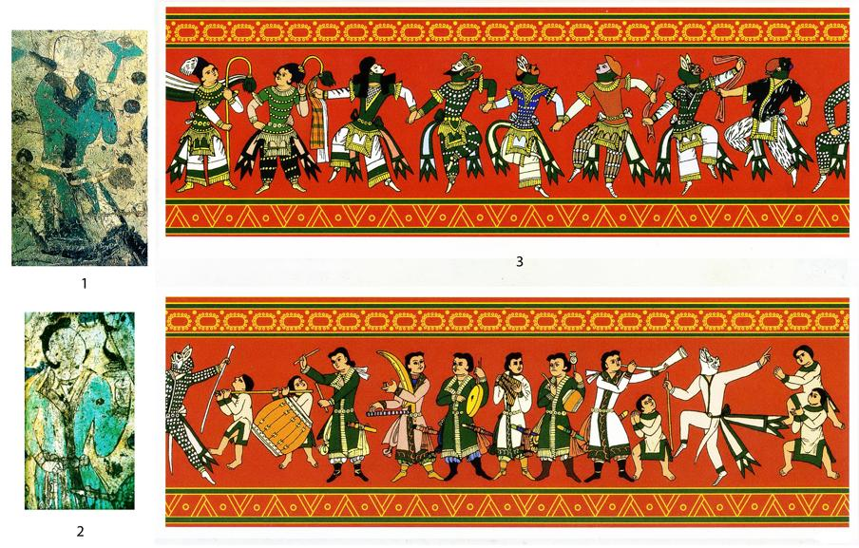
Notes:
Uygurlar resim sanatında Orta Asya’da yaşadıkları kültür ortamının birçok etkilerini başarılı bir şekilde özümleyerek adata kendilerine has bir portre (oval yüz, badem gözeler, hafif kemerli burun ve küçük bir ağızdan oluşan yüz) sanatı geliştirmişler ve bu üslubu çeşitli kültür merkezlerine de ihraç etmişlerdir.

Slide 39
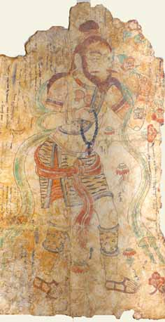
Notes:
Fresk

Slide 40
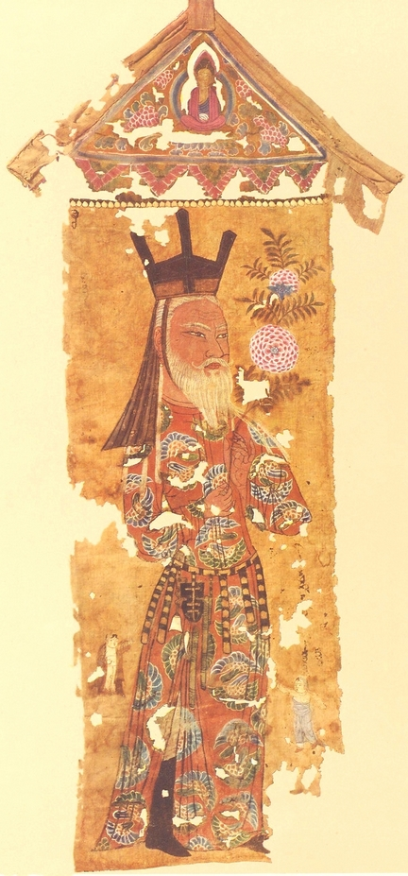
Notes:
Fresk

Slide 41
Eski Türk Çadır Sanatı
Asya’da Türklerin kullandığı çadırların, özellikle Kağan Çadırları’nın süsleme bakımından daha zengin ve daha büyük olduğu bilinmektedir.
Çadırın doğaya karşı çok uzun süre dayanmaması yüzünden günümüze çok az çadır parçası gelebilmiştir.
Çadır sanatına ait bilgilerimizi; Budist ve Maniheist mağara resimlerindeki süslemelerde çadır süslemelerine benzer süslemeler kullanılmıştır. Bundan başka, Türk Boylarıyla ilişkisi olan gezgin misyoner ve elçilerin gezi notlarından öğrenmekteyiz.

Slide 42
6. YY’ da Çinli Gezgin Song Yun, Akhunların Hükümdar çadırlarını,
6. YY’ da Bizans elçisi Zamarkos, Göktürk Hükümdarı İstemi Kağan’ın çadırını,
7.YY’ da Buda Rahibi Hsuan Tsang yine Göktürk Hükümdar Çadırlarını anlatır.
Kurganlardan çıkan süslü çadır ve keçe parçalarından Selçuklular’ da yaygın olarak görülen Kümbet Mezarlar da eski Türk Çadırları’ndan etkiler taşır. Kümbetlerin süsleme ve biçimine bakarak Çadır Sanatı hakkında bilgi edinebiliriz.

Slide 43
Çadırlarla birlikte Halıcılık Sanatı da gelişmiştir.
Çünkü halı çadır içinde kullanılan önemli bir yaygı türüdür.

Slide 44
Uygur Mimarisi
İlk yerleşik yaşama geçen Türk Toplumu Uygurlardır. İlk mimari örnekler ve düzenli kentler bu dönemde görülür. Kentler savaşlar nedeniyle surlarla çevrilidir.
Uygurlarda görülen dinsel mimarinin en ilginç örneklerini Budacılık zamanında yapılan STUPALAR oluşturur. (Asya uygarlıklarında görülen kule biçimli tapınak)
Örnek: Sirkup’ta bulunan stupa (pagoda)
Uygurların mimariye getirdiği en önemli yenilik ise Kubbeli mezar anıtları yani TÜRBELER ve köşelerden kubbeye üçgen geçiş elemanı kullanmaktır. (Tromp)

Slide 45
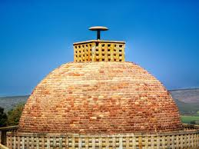
Notes:
Buda’nın Stupası

Slide 46
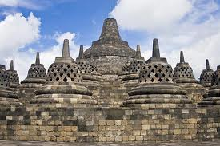
Notes:
Stupa örneği

Slide 47
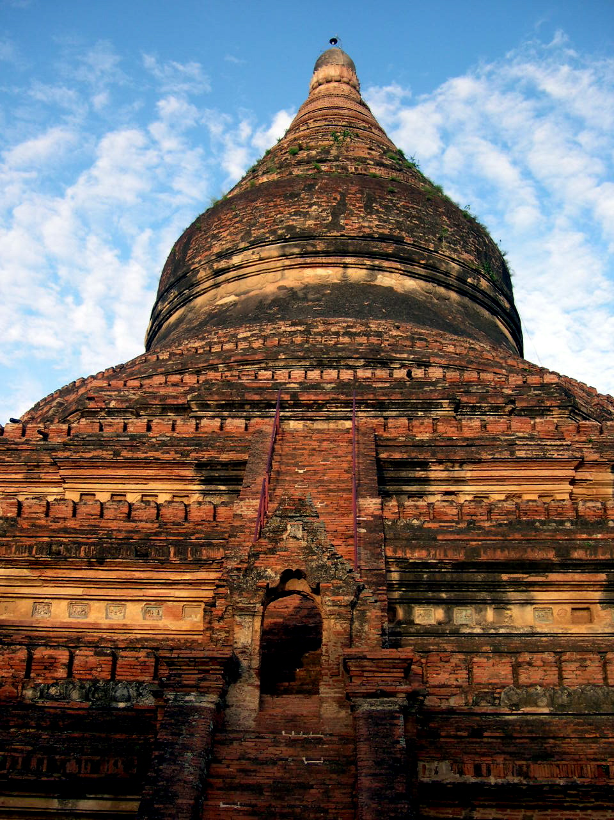

Slide 48
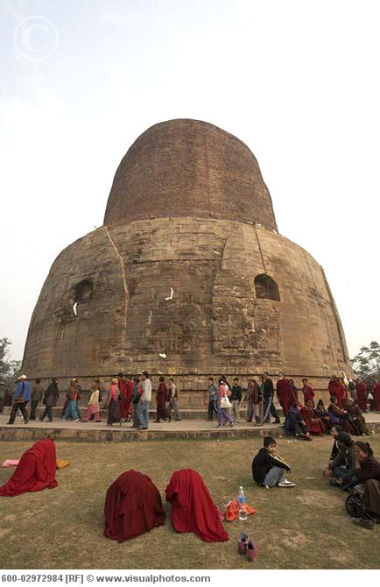
Notes:
Hindistan’dan Stupa örneği (Pagoda)

Slide 49
Tromp: Köşelerden kubbeye geçişi sağlayan çeyrek küre şeklinde mimari eleman.

Slide 50
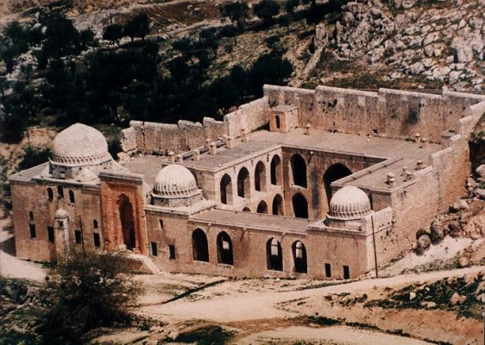

Slide 51
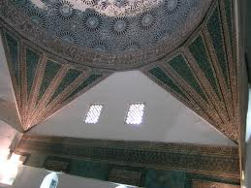
Notes:
Bursa Ulucami: Kare alt yapıdan kubbe eteğini hazırlayan sekizgene geçiş.

Slide 52
Eski Türk Maden Sanatı
Ergenekon Destanı’nda da demirden bir kayanın eritilmesinden söz edilir. Ayrıca bir bozkurtun dağın içinden çıkmalarına rehberlik ettiğinden de bahsedilir.
Bu olayın Eski Türklerde her yıl bayram olarak kutlandığı ve örs üzerinde demir dövüldüğü bilinmektedir.
16. Yüzyılda Ruslar Sibirya’yı aldıklarında buradaki Türklere demirci diyerek KUZNESK kentini kurmuşlardır.

Slide 53
Maden Sanatı Ortak Özellikleri
1- Eski Türkler, demir başta olmak üzere her türlü araç ve gereç yapımında madeni kullanmışlardır.
2- Modern sanatın örnekleri genellikle, at koşumu süsleri, kemer tokaları, süs levhaları ve kap- kacaklardan oluşmaktadır.
3- Modern sanatın en önemli örnekleri günümüzde Viyana Sanat Tarihi Müzesi, Leningrad Ermitaj müzesinde bulunmaktadır.
4- Bu eserler döküm, dövme ve ajurlama teknikleriyle yapılmışlardır.

Slide 54
Eski Türk Maden Sanatı Konu ve Biçim Yönünden İki Üslubda İncelenir:
A) Kıvrıkdal Bitki Üslubu,
B) Hayvan Üslubu
Kıvrıkdal bitki üslubunda bitkisel motiflerin kıvrılarak, içiçe geçerek oluşturduğu süslemeler
Hayvan üslubu, birbirini parçalayan boğuşan ya da değişik durumlarda gösterilmiş stilize hayvan motifleri kullanılmıştır.
Örnek: Ermitaj Müzesi’ndeki Altın Geyik,
  Av sahneli kemer tokası, Dinlenen Süvari Levhası,
  Bu iki üslubun birlikte kullanıldığı örnekler de mevcuttur.

Slide 55
İki Üslubun Birarada Kullanıldığı Örnekler:
Dinlenen Süvari Levhası,
Nac St. Mikloş Altın kapları Peçenekler’den 9. YY.
Macaristan ve Romanya arasında bulunmuş Viyana Müzesi’nde

Slide 56
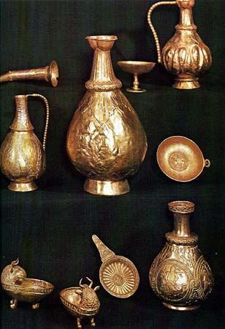
Notes:
Peçenekler’den kalma Altın kaplar Viyana Müzesinde 9. YY.

Slide 57
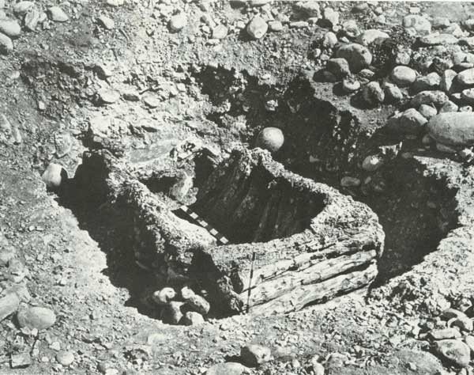
Notes:
Kurgan Örneği

Slide 58
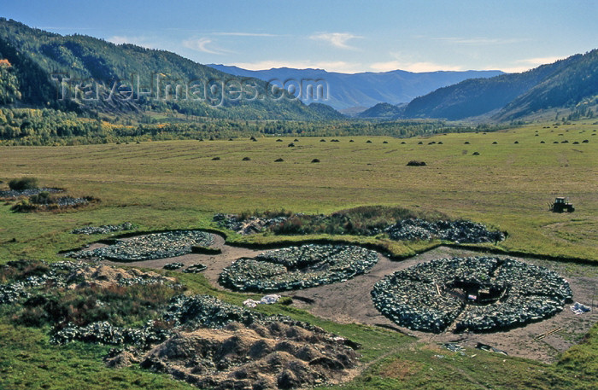
Notes:
Kazakistan Kurgan Örneği

Slide 59
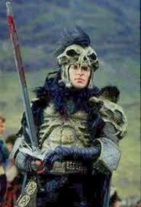
Notes:
Kurgandan

Slide 60
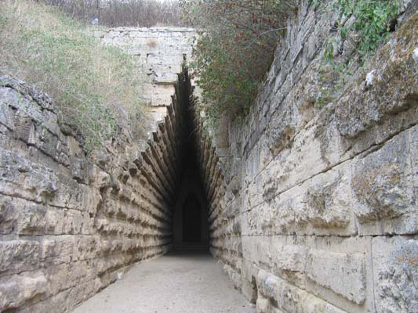
Notes:
Tsarsky Kurganı

Slide 61
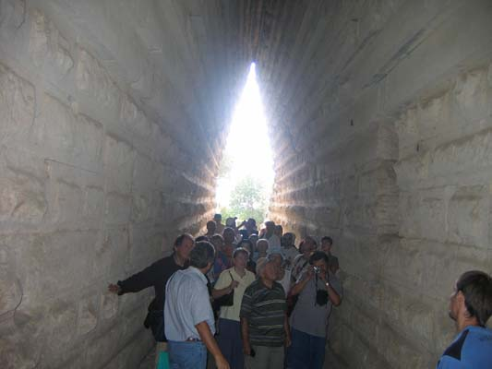
Notes:
Tsarsky Kurganı

Slide 62
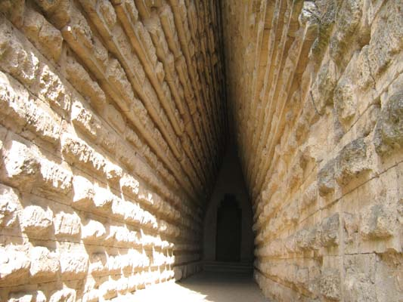
Notes:
Tsarsky Kurganı

Slide 63
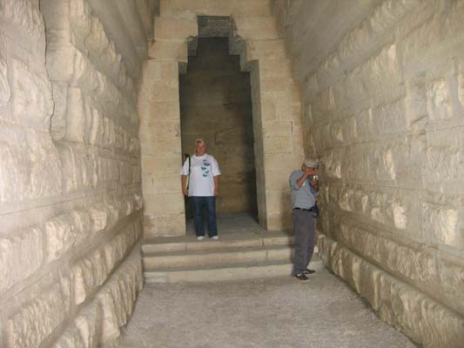
Notes:
Tsarsky Kurganı

Slide 64
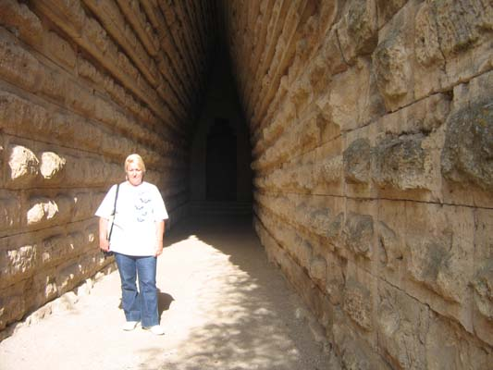
Notes:
Tsarsky Kurganı

Slide 65
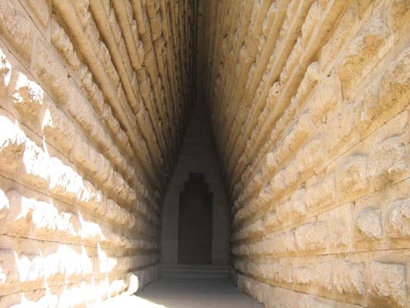
Notes:
Tsarsky Kurganı

Slide 66
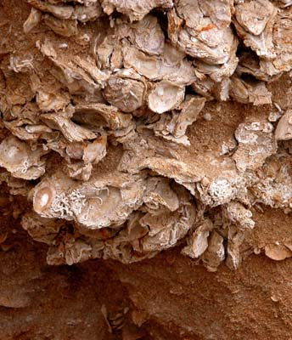
Notes:
Tsarsky Kurganı

Slide 67
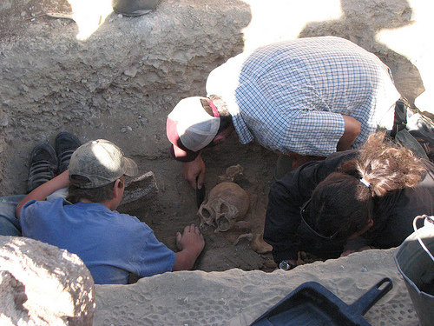
Notes:
Noin Ula Kurganı’ndan

Slide 68
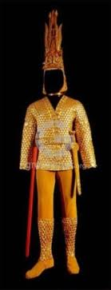
Notes:
Kurgan’dan altın zırh

Slide 69
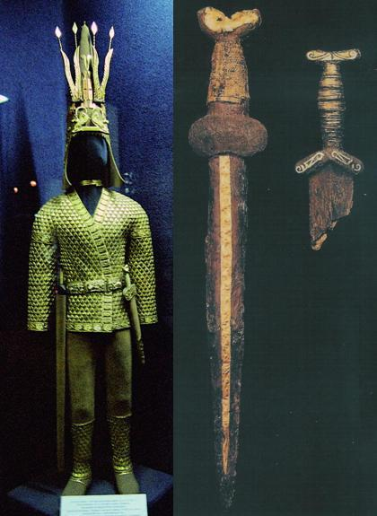

Slide 70
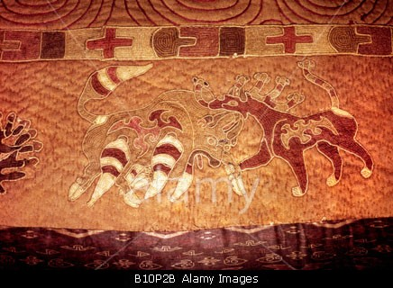
Notes:
Noin Ula Kurganı’ndan mücadele sahnesi

Slide 71
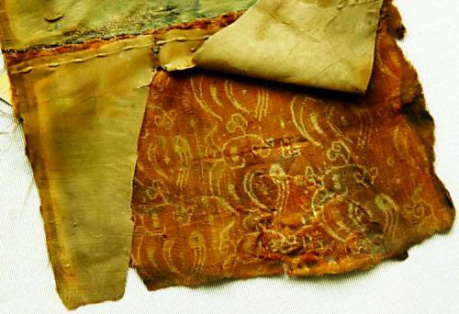
Notes:
Noin Ula Kurganı’ndan Kumaş

Slide 72
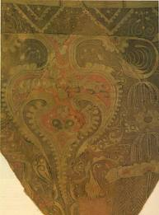
Notes:
Noin ula Kurganı’ndan Bereket Motifli İşleme

Slide 73
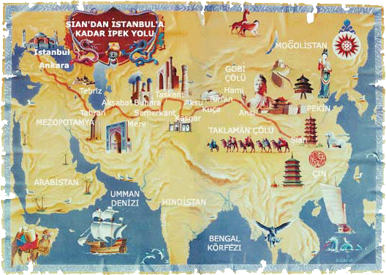
Notes:
Noin ula Kurganı’ndan İpek Yolu

Slide 74
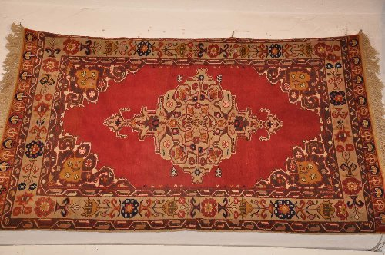
Notes:
Pazırık Kurganı’ndan İnsanlık Tarihinin (Dünyanın) bilinen ilk Halısı

Slide 75
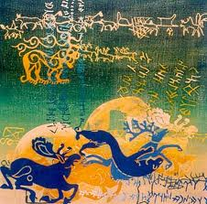
Notes:
Pazırık Kurganı’ndan Avlanma sahnesi

